Slide 1
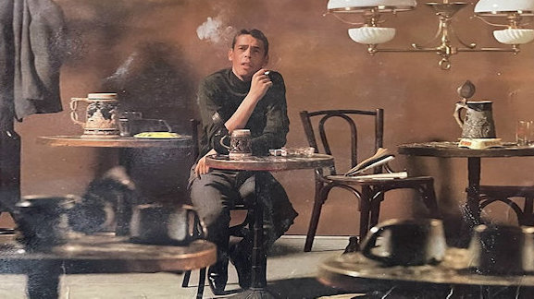
Je ne sais pas
Chanté par Jacques Brel
Création @ Apex

Slide 2
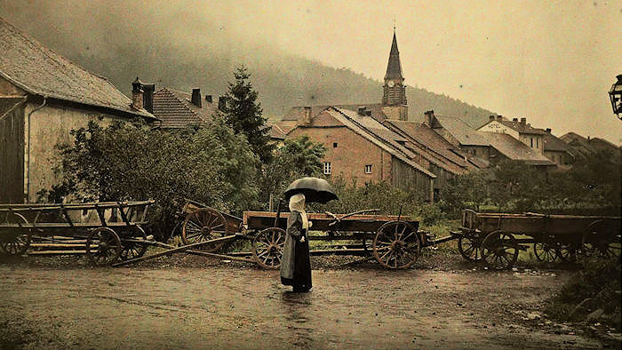
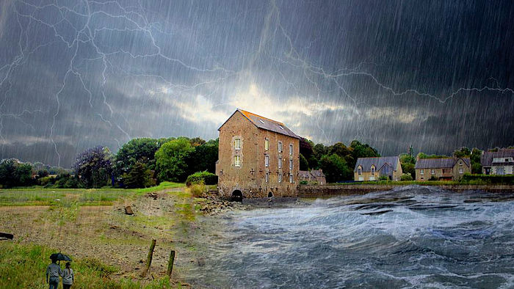
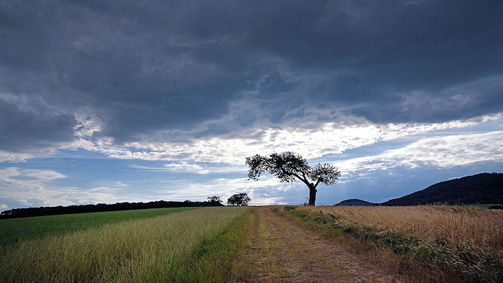
Je ne sais pas pourquoi la pluie
Quitte là-haut ses oripeaux
Que sont les lourds nuages gris
Pour se coucher sur nos coteaux
Je ne sais pas
Chanté par Jacques Brel
Création @ Apex

Slide 3
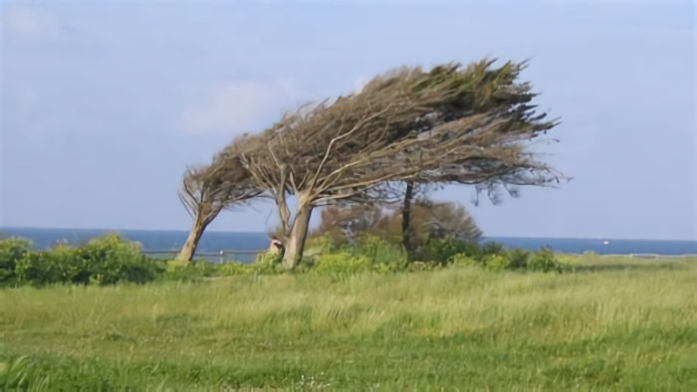
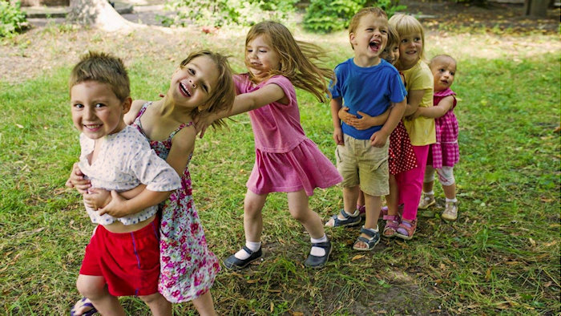
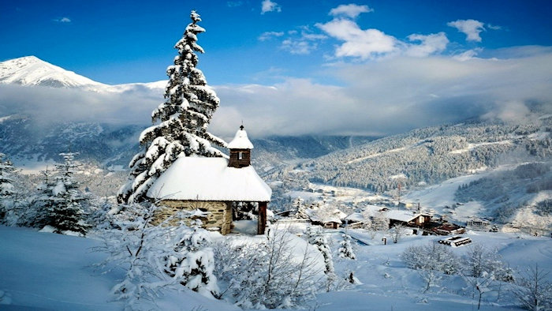
Je ne sais pas pourquoi la pluie
Quitte là-haut ses oripeaux
Que sont les lourds nuages gris
Pour se coucher sur nos coteaux
Je ne sais pas pourquoi le vent
S'amuse dans les matins clairs
À colporter les rires d'enfants
Carillons frêles de l'hiver

Slide 4
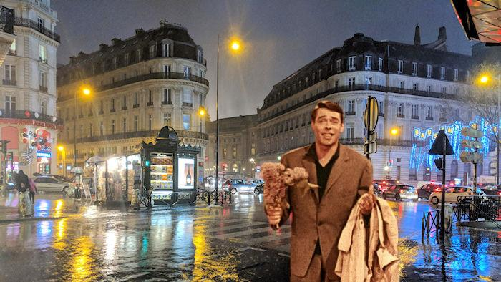
Je ne sais rien de tout cela
Mais je sais que je t'aime encore
Je ne sais pas pourquoi le vent
S'amuse dans les matins clairs
À colporter les rires d'enfants
Carillons frêles de l'hiver

Slide 5
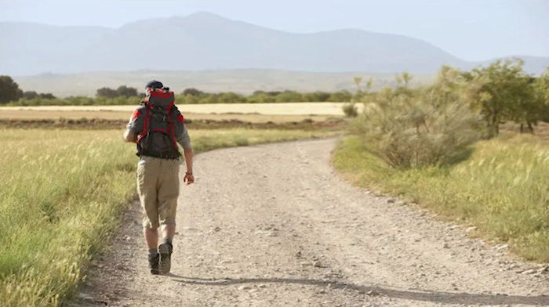
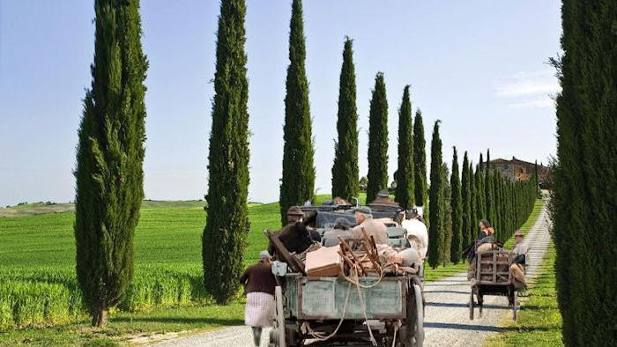
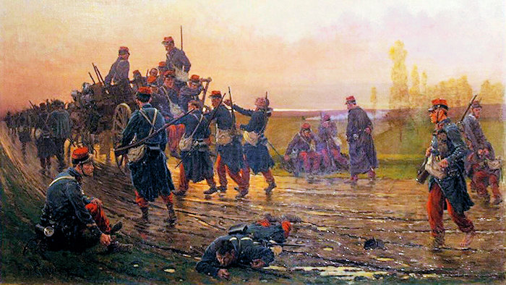
Je ne sais rien de tout cela
Mais je sais que je t'aime encore
Je ne sais pas pourquoi la route
Qui me pousse vers la cité
A l'odeur fade des déroutes
De peuplier en peuplier

Slide 6
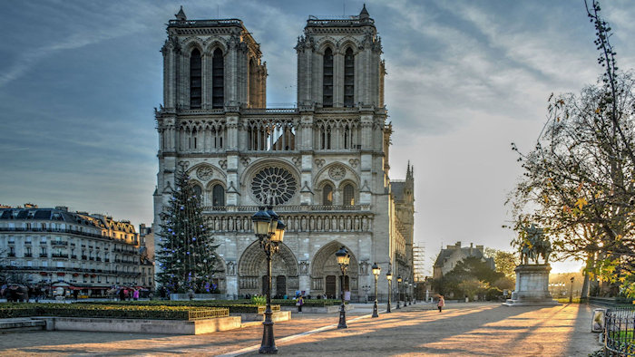
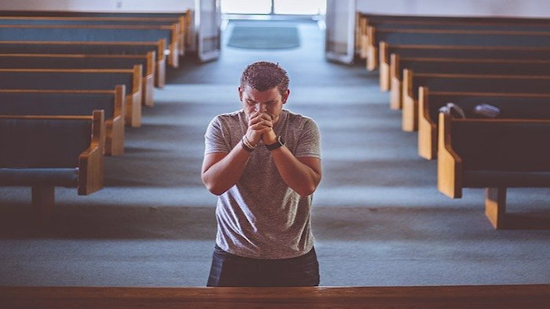
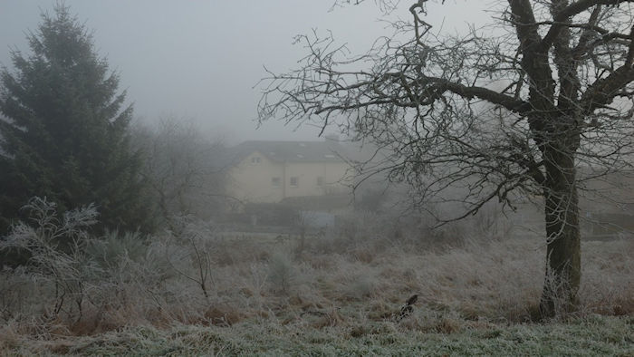
Je ne sais pas pourquoi la route
Qui me pousse vers la cité
A l'odeur fade des déroutes
De peuplier en peuplier
Je ne sais pas pourquoi le voile
Du brouillard glacé qui m'escorte
Me fait penser aux cathédrales
Où l'on prie pour les amours mortes

Slide 7
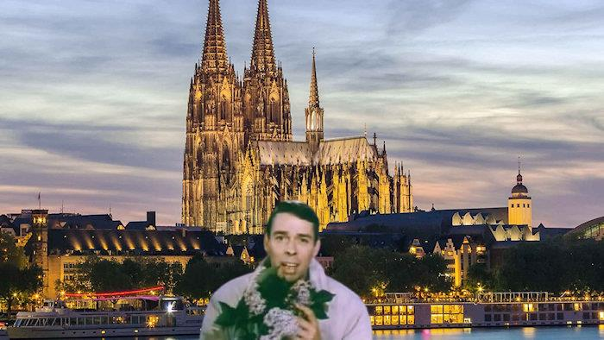
Je ne sais rien de tout cela
Mais je sais que je t'aime encore
Je ne sais pas pourquoi le voile
Du brouillard glacé qui m'escorte
Me fait penser aux cathédrales
Où l'on prie pour les amours mortes

Slide 8
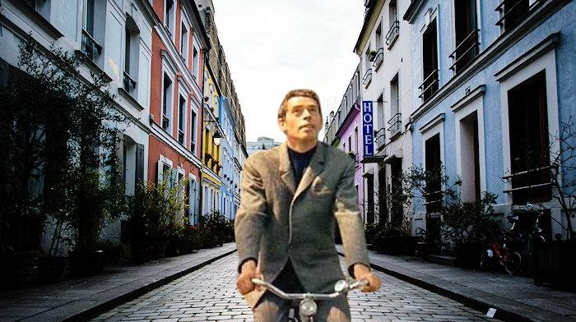
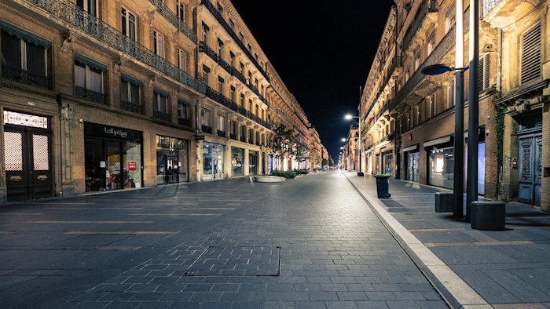
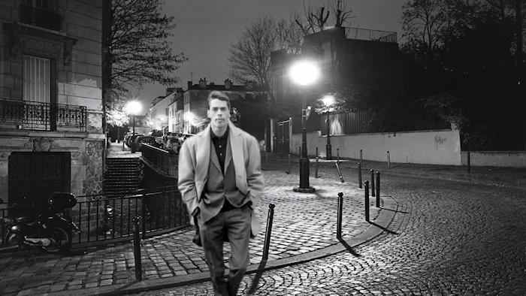
Je ne sais rien de tout cela
Mais je sais que je t'aime encore
Je ne sais pas pourquoi ces rues
S'ouvrent devant moi une à une
Vierges et froides, froides et nues
Rien que mes pas et pas de lune

Slide 9
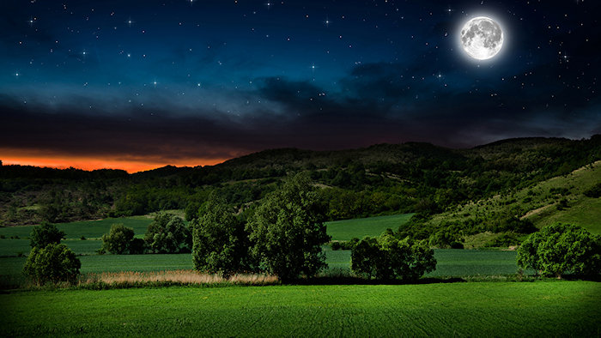
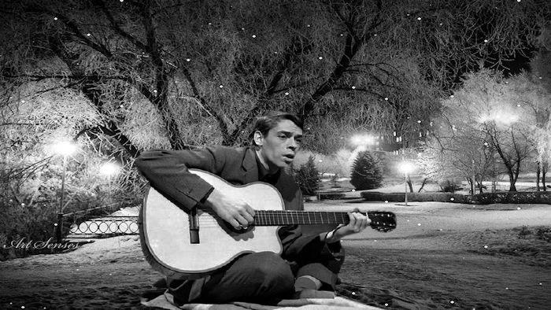
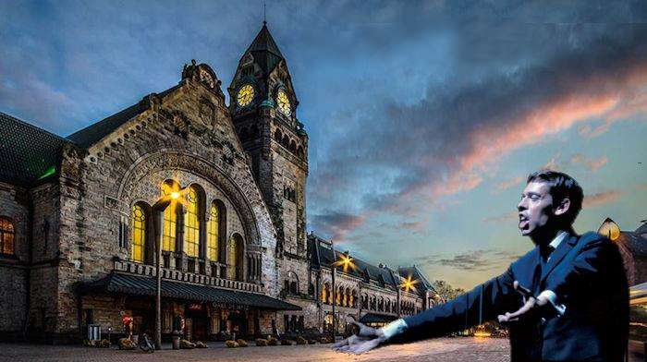
Je ne sais pas pourquoi ces rues
S'ouvrent devant moi une à une
Vierges et froides, froides et nues
Rien que mes pas et pas de lune
Je ne sais pas pourquoi la nuit
Jouant de moi comme guitare
M'a forcé à venir ici
Pour pleurer devant cette gare

Slide 10
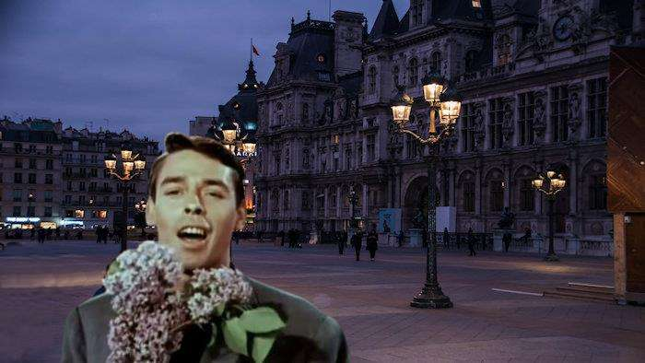
Je ne sais pas pourquoi la nuit
Jouant de moi comme guitare
M'a forcé à venir ici
Pour pleurer devant cette gare
Je ne sais rien de tout cela
Mais je sais que je t'aime encore

Slide 11
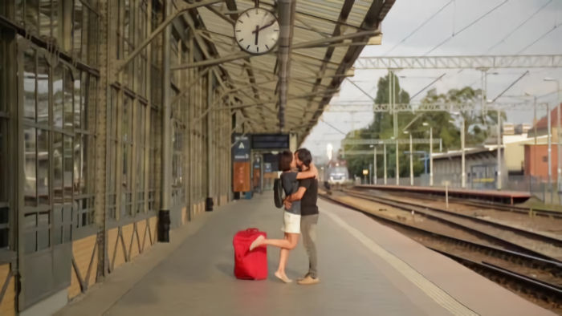
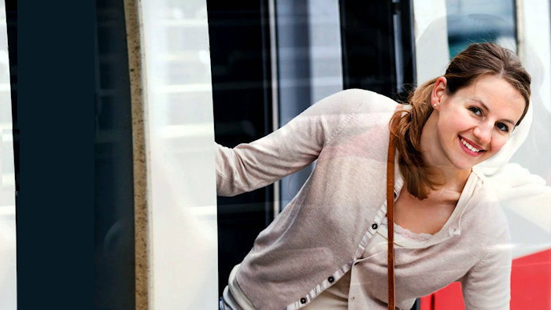
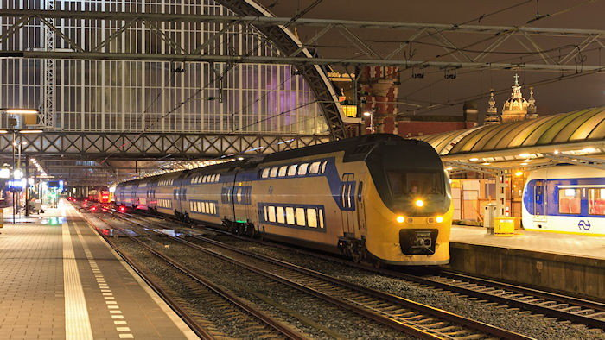
Je ne sais pas à quelle heure part
Ce triste train pour Amsterdam
Qu'un couple doit prendre ce soir
Un couple dont tu es la femme
Je ne sais rien de tout cela
Mais je sais que je t'aime encore

Slide 12
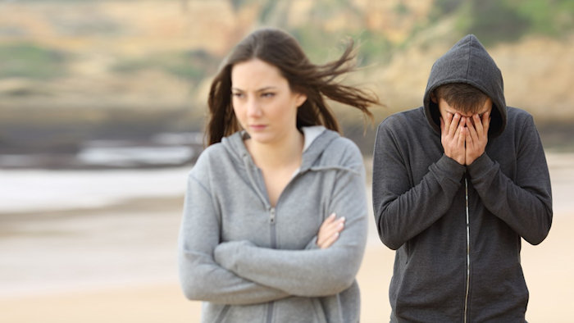
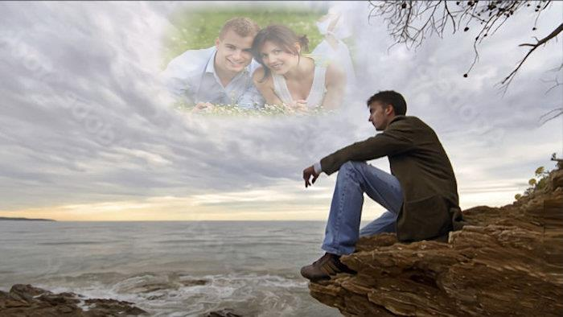
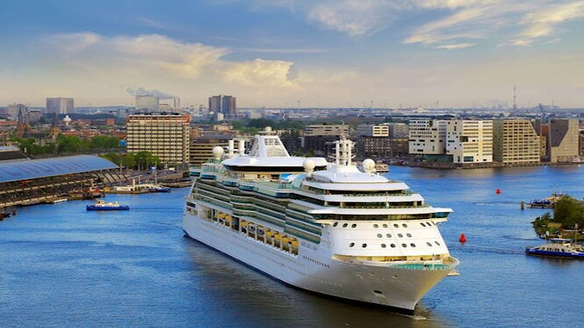
Je ne sais pas à quelle heure part
Ce triste train pour Amsterdam
Qu'un couple doit prendre ce soir
Un couple dont tu es la femme
Et je ne sais pas pour quel port
Part d'Amsterdam ce grand navire
Qui brise mon cœur et mon corps
Notre amour et mon avenir

Slide 13
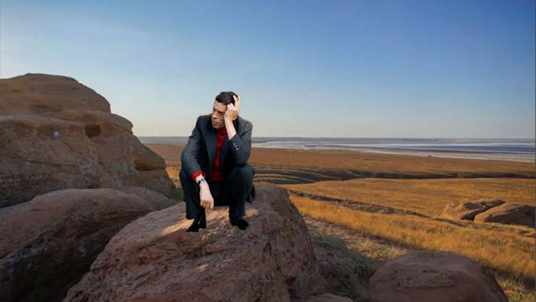
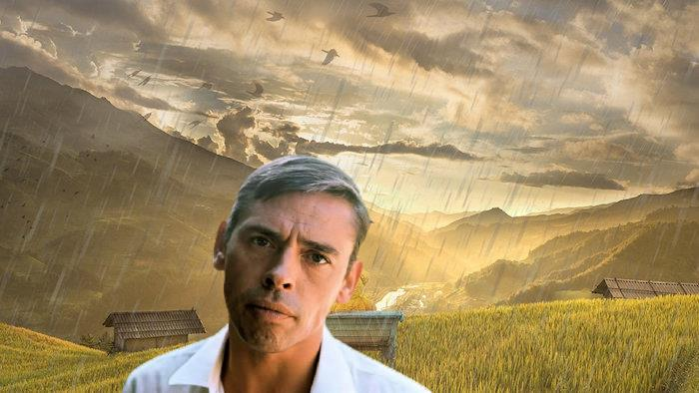




F I N
Et je ne sais pas pour quel port
Part d'Amsterdam ce grand navire
Qui brise mon cœur et mon corps
Notre amour et mon avenir
Je ne sais rien de tout cela
Mais je sais que je t'aime encore
Mais je sais que je t'aime encore
Touche Esc pour quitter

